Slide 1
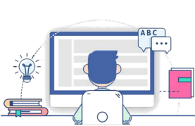








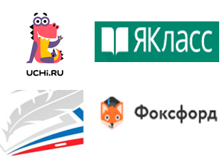
МОДЕЛЬ №1 электронного обучения (при наличии интернета и технических средств)
Горячая линия Правительства РТ 8(39422) 3-08-08
Горячая линия Министерства образования и науки РТ 8(39422) 6-18-49
Оnline-обучение
Важно соблюдать режим дня!
Оffline-обучение
Ресурсы
Время работы на экране, не должно превышать:
Ресурсы
- в 1-4 классах -15 мин
- в 5-7 классах -20 мин
https://edu.rtyva.ru
https://resh.edu.ru
https://yaklass.ru
https://uchi.ru
https://foxford.ru
электронная почта
электронные учебники:
электронная библиотека:
- в 8-9 классах -25 мин
- в 10-11 классах -30 мин
Директор
Заместитель директора
Классный руководитель
Учитель
Родитель
- утверждает локальные акты;
-обеспечивает технические условия;
-назначает ответственного за ДО;
-обеспечивает ПК педагогических работников
-составляет расписания;
-корректирует учебный план;
-контролирует заполнение электронного журнала
-информирует обучающихся и их родителей (законных представителей);
- проводит мониторинг образовательных результатов
- вносит изменения в рабочие программы;
- готовит учебный материал;
- ведет дистанционное обучение;
-контролирует выполнения заданий
-выбирает формы дистанционного обучения;
-организовывает учебное место;
-контролирует процесс обучения

Slide 2
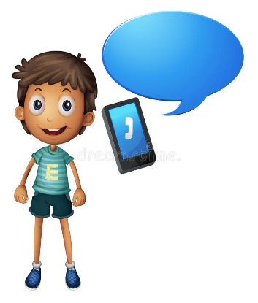

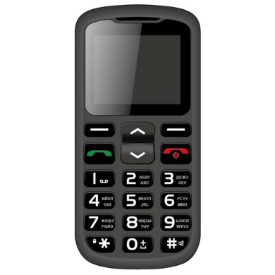



МОДЕЛЬ №2 (с применением сотовой связи без Интернета)
Горячая линия Правительства РТ 8(39422) 3-08-08
Горячая линия Министерства образования и науки РТ 8(39422) 6-18-49
Ресурсы
Мобильная связь
Важно!
Учебники
Тетради
Энциклопедии
Время разговора по телефону:
-не должно превышать 4-5 минут;
-пользоваться мобильным телефоном на расстоянии 30 см от головы;
-рекомендуется использовать наушники.
- контролировать режим дня ребенка.
- обеспечить тишину и рабочую обстановку для ребенка
- следить за выполнением домашних заданий
а также справочники и другие книги
Директор
Заместитель директора
Классный руководитель
Учитель
Родитель
- утверждает локальные акты;
-обеспечивает технические условия;
-назначает ответственного за ДО, ЭО;
-обеспечивает ПК педагогических работников
-составляет расписания;
-корректирует учебный план;
-контролирует заполнение электронного журнала
-информирует обучающихся и их родителей (законных представителей);
- проводит мониторинг образовательных результатов
- вносит изменения в рабочие программы;
- готовит учебный материал;
- ведет дистанционное обучение;
-контролирует выполнения заданий
-выбирает формы обучения;
-организовывает учебное место;
-контролирует процесс обучения

Slide 3











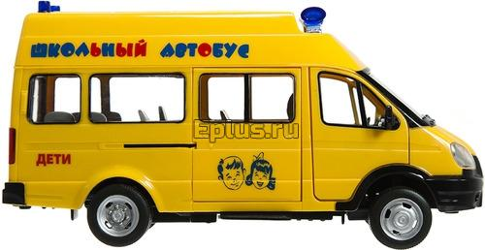
МОДЕЛЬ №3 (при отсутствии возможности применения электронного обучения и сотовой связи)
Горячая линия Правительства РТ 8(39422) 3-08-08
Горячая линия Министерства образования и науки РТ 8(39422) 6-18-49
Заочная форма
Важно!
Ресурсы
Учебники
Тетради
Энциклопедии
Выполненные домашние задания, один раз в неделю передавать волонтеру через почтовый ящик.
- контролировать режим дня ребенка.
- обеспечить тишину и рабочую обстановку для ребенка
- следить за выполнением домашних заданий
-непонятные вопросы, возникающие в ходе заочного обучения задавать в письменном виде учителю и передавать через почтовый ящик.
а также справочники и другие книги
Директор
Заместитель директора
Классный руководитель
Учитель
Родитель
- утверждает локальные акты;
-обеспечивает технические условия;
-назначает ответственного за заочное обучение;
-обеспечивает ПК педагогических работников
-составляет расписания;
-корректирует учебный план;
-контролирует заполнение электронного журнала
-информирует обучающихся и их родителей (законных представителей);
- проводит мониторинг образовательных результатов
- вносит изменения в рабочие программы;
- готовит учебный материал;
- ведет дистанционное обучение;
-контролирует выполнения заданий
-выбирает формы обучения;
-организовывает учебное место;
-контролирует процесс обучения

Slide 4

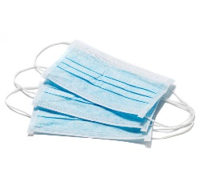
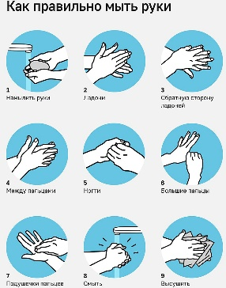
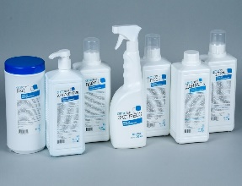
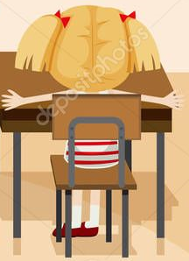
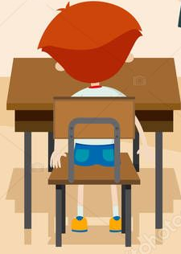
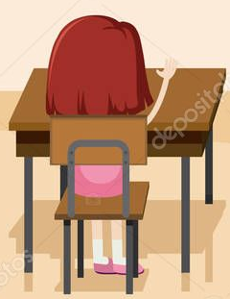
МОДЕЛЬ №4 (для малокомплектных школ)
Горячая линия Правительства РТ 8(39422) 3-08-08
Горячая линия Министерства образования и науки РТ 8(39422) 6-18-49
Очная форма
Ресурсы
Важно
Энциклопедии
Тетради
Учебники
1,5 м
- соблюдение требований САНПИН
1,5 м
1,5 м
1,5 м
1,5 м
1,5 м
1,5 м
Можно смотреть видео- фильмы и слушать аудио-записи
а также справочники и другие книги
дежурные группы до 12 человек в классе
Директор
Заместитель директора
Классный руководитель
Учитель
Родитель
- утверждает локальные акты;
-обеспечивает технические условия;
-назначает ответственного за заочное обучение;
-обеспечивает ПК педагогических работников
-составляет расписания;
-корректирует учебный план;
-контролирует заполнение электронного журнала
-информирует обучающихся и их родителей (законных представителей);
- проводит мониторинг образовательных результатов
- вносит изменения в рабочие программы;
- готовит учебный материал;
- ведет обучение;
-контролирует выполнения заданий
-отправляет ребенка в школу;
-контролирует выполнение домашних заданий

